Slide 1


Slide 2


Slide 3

Xem Bài giảng MT mẫu hay tại: https://youtu.be/1rJXTIVFsF8
Link Đăng ký theo dõi tại: https://bit.ly/3tRblro

Slide 4

Xem Bài giảng MT mẫu hay tại: https://youtu.be/1rJXTIVFsF8
Link Đăng ký theo dõi tại: https://bit.ly/3tRblro

Slide 5
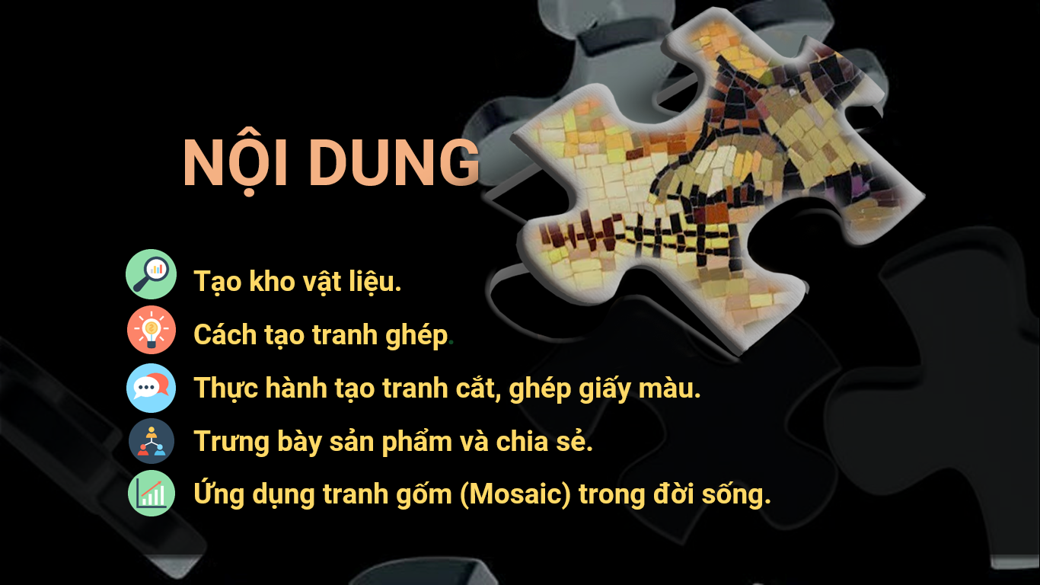
Xem Bài giảng MT mẫu hay tại: https://youtu.be/1rJXTIVFsF8

Slide 6

Link xem VIDEO tại: https://youtu.be/rFby6Uv2LsM

Slide 7


Slide 8


Slide 9
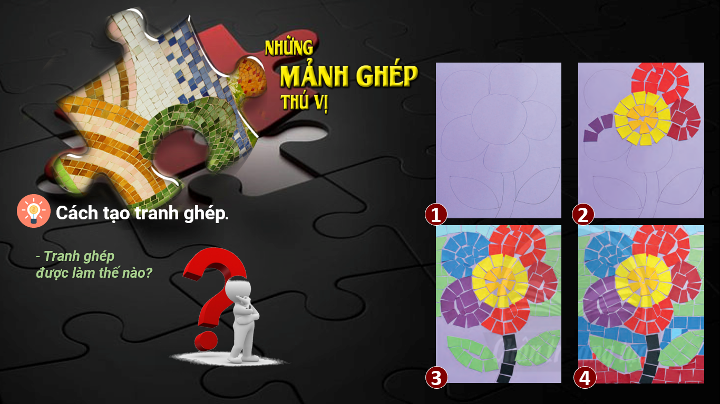

Slide 10
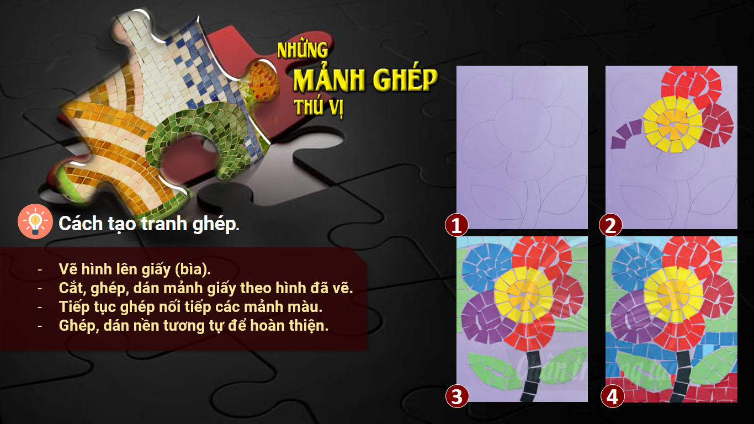

Slide 11

Link xem VIDEO cách làm tại: https://youtu.be/u8jcm8x7XT8

Slide 12


Slide 13


Slide 14


Slide 15
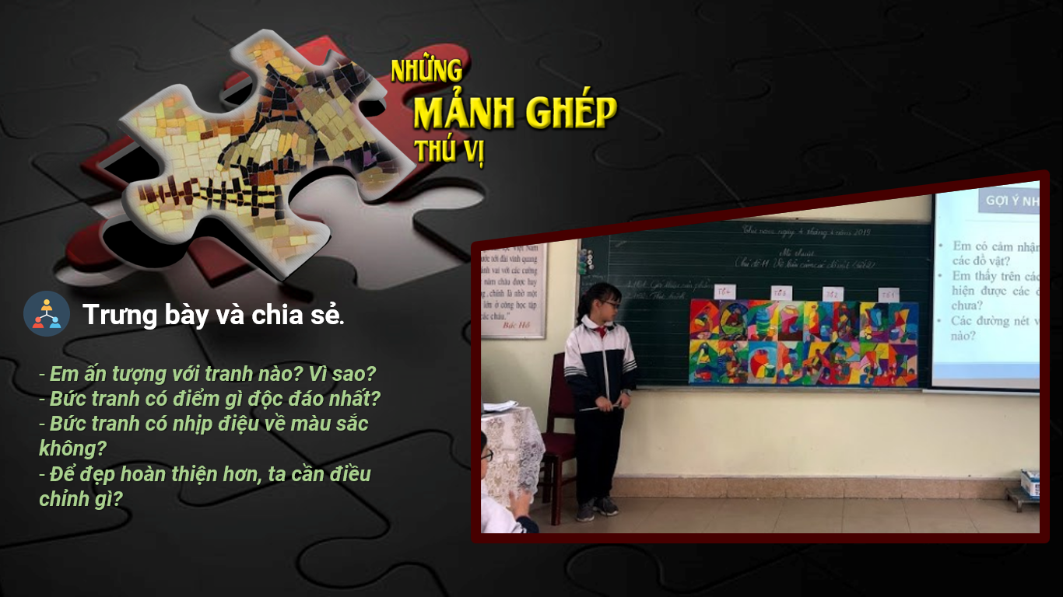

Slide 16


Slide 17


Slide 18


